Slide 1
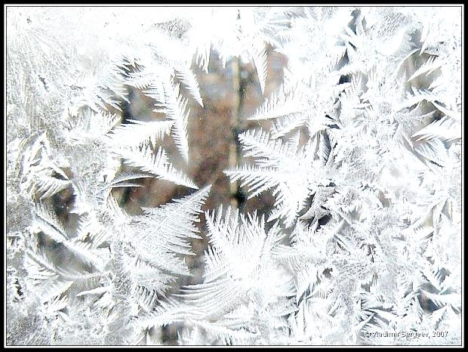
дидактическая игра
«Что нужно спортсменам?»

Slide 2
Цель игры - закрепление знаний по теме «Зимние виды спорта» , развитие внимания.
Инструкция
Рассмотри картинки. Назови каждого спортсмена и вид спорта, которым он занимается. Подумай и назови вещи, которые не нужны спортсменам (вещи попали на картинку по ошибке ). Назовешь верно – ненужные вещи исчезнут.
Затем назови вещи которые нужны спортсменам.
(Взрослый управляет ходом игры с помощью кнопок /стрелок «Вперёд» и «Назад»)

Slide 3
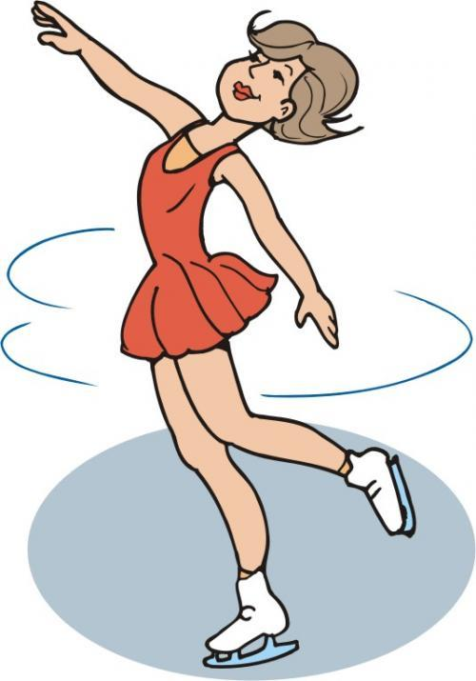
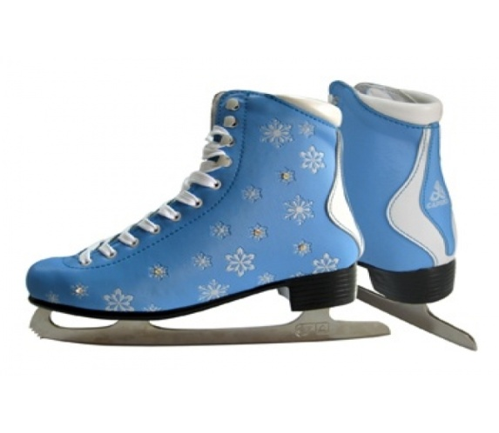
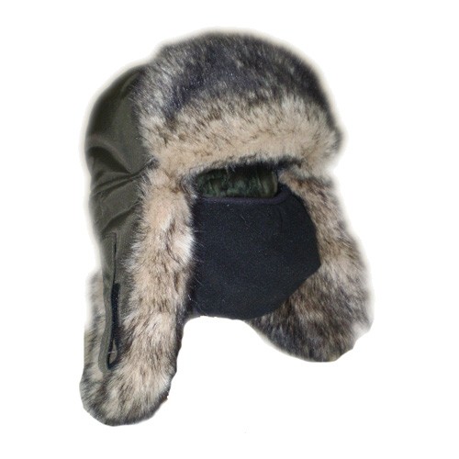
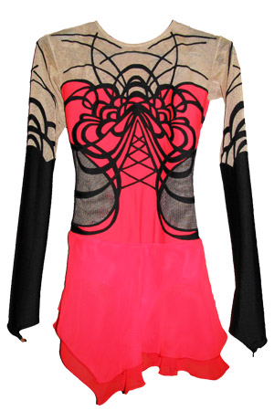
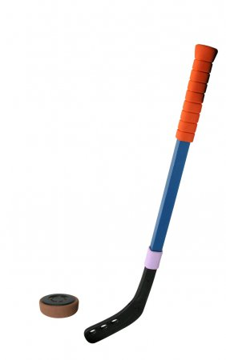

Slide 4
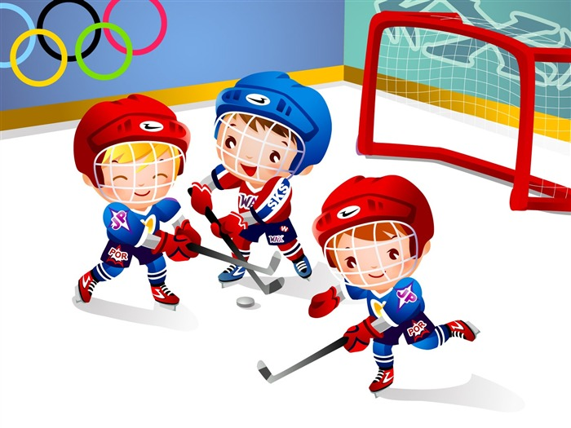
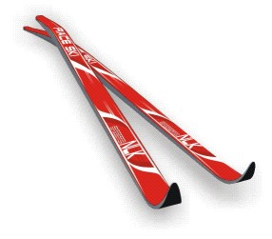
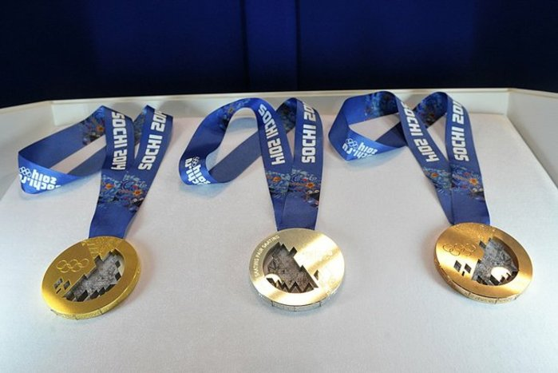
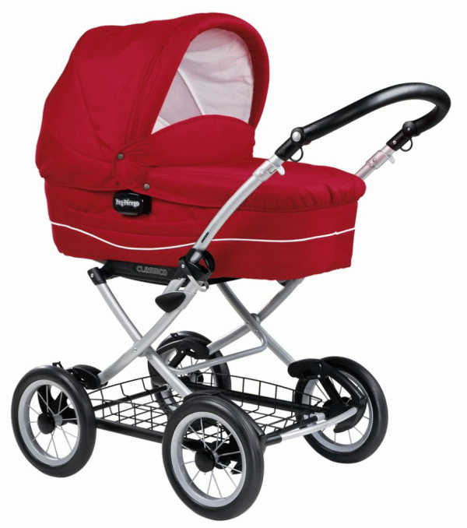
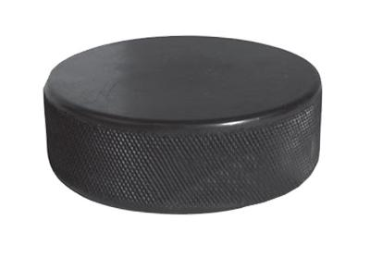

Slide 5
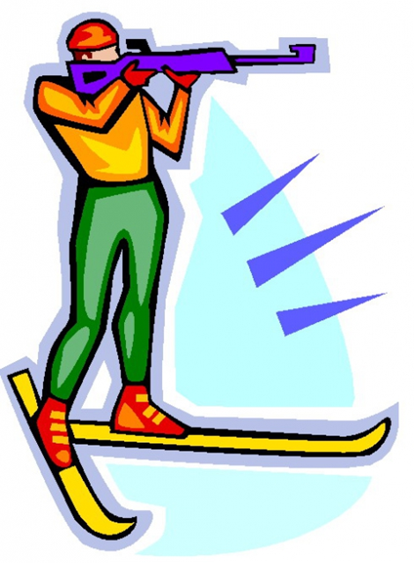
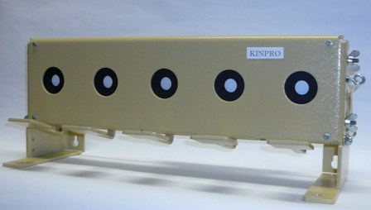
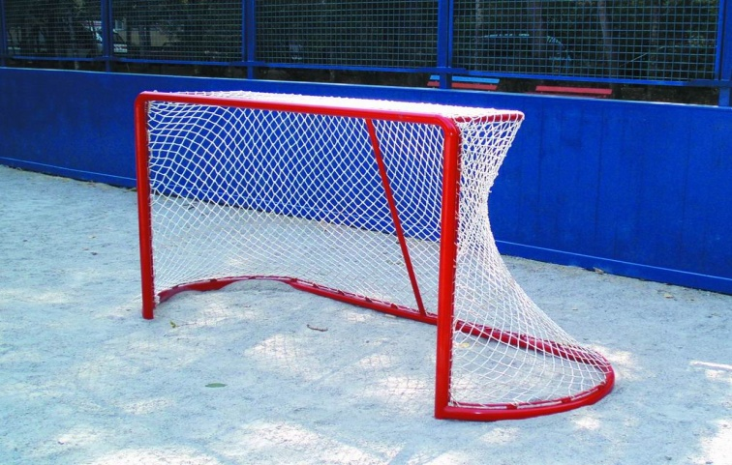

Slide 6
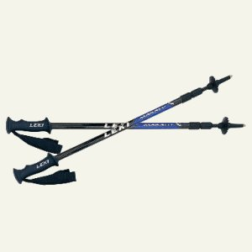
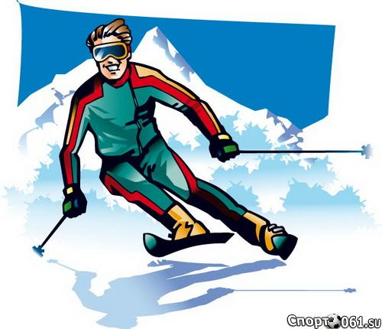
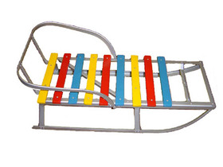
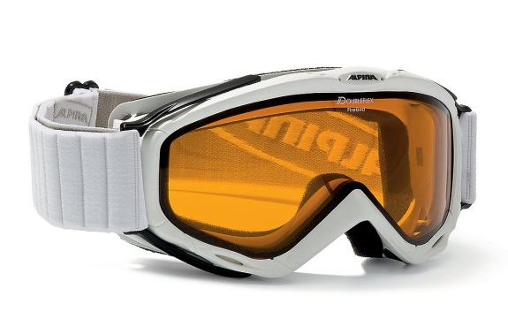

Slide 7
МОЛОДЕЦ!!!

